Slide 1








Tuần 22
LUYỆN TẬP
VIẾT ĐOẠN VĂN KỂ LẠI MỘT SỰ VIỆC
ĐÃ CHỨNG KIẾN HOẶC THAM GIA(36)

Slide 2
YÊU CẦU CẦN ĐẠT
Viết được đoạn văn 3 – 5 câu kể lại một sự việc đã chứng kiến hoặc tham gia
Phát triển năng lực sử dụng ngôn ngữ và năng lực văn học trong việc kể về hoạt động gắn với trải nghiệm của học sinh

Slide 3

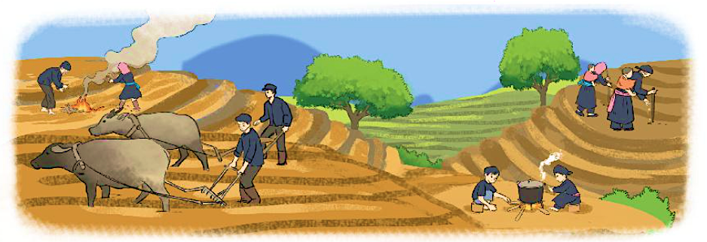
1. Nói về việc làm của những người trong tranh.
Tham khảo đoạn văn sau:
Trên nương, mỗi người một việc. Người lớn đánh trâu ra cày. Các cụ già nhặt cỏ, đốt lá. Mấy chú bé bắc bếp thổi cơm. Các bà mẹ tra ngô. Các em bé ngủ khì trên lưng mẹ.
- Bức tranh vẽ cảnh gì? Ở đâu?

Slide 4
1. Nói về việc làm của những người trong tranh.
Tham khảo đoạn văn sau:
Trên nương, mỗi người một việc. Người lớn đánh trâu ra cày. Các cụ già nhặt cỏ, đốt lá. Mấy chú bé bắc bếp thổi cơm. Các bà mẹ tra ngô. Các em bé ngủ khì trên lưng mẹ.
(Theo Tô Hoài)

Slide 5
1. Nói về việc làm của những người trong tranh.
Tham khảo đoạn văn sau:
Trên nương, mỗi người một việc. Người lớn đánh trâu ra cày. Các cụ già nhặt cỏ, đốt lá. Mấy chú bé bắc bếp thổi cơm. Các bà mẹ tra ngô. Các em bé ngủ khì trên lưng mẹ.
Bức tranh vẽ cảnh mọi người đang làm rẫy. Vậy trong đoạn văn trên thì tác giả là người chứng kiến cảnh làm rẫy hay là người tham gia làm rẫy?
- Em có nhận xét gì về các câu văn trên?

Slide 6
2. Viết 3-5 câu kể về một sự việc mà em đã chứng kiến hoặc tham gia ở nơi em sống.
(1) Em đã tham gia hoặc chứng kiến việc gì? Ở đâu?
(4) Em có suy nghĩ gì khi chứng kiến (hoặc tham gia) việc đó?
(2) Có những ai tham gia việc đó?
Kể sự việc đã chứng kiến hoặc tham gia
(3) Những người tham gia đã làm gì? Làm như thế nào?

Slide 7
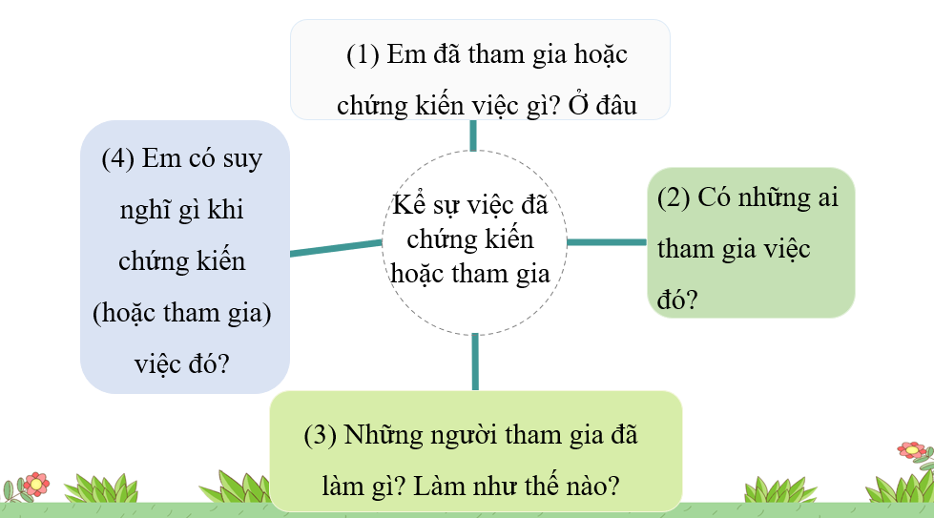
2. Viết 3-5 câu kể về một sự việc mà em đã chứng kiến hoặc tham gia ở nơi em sống.
Chủ nhật tuần trước, khu phố nhà em có một buổi tổng vệ sinh. Em cùng chị gái đã quét dọn sạch sẽ con đường của xóm. Sau đó, em đi nhặt cỏ ở các bồn cây ven đường, tưới nước cho chúng. Kết thúc một ngày lao động vất vả, con đường nhỏ của xóm như được khoác lên tấm áo mới. Em rất vui vì đã góp một phần nhỏ bé vào việc giữ gìn khu phố sạch đẹp.

Slide 8
2. Viết 3 - 5 câu kể về một sự việc mà em đã chứng kiến hoặc tham gia ở nơi em sống.
Cuối tuần vừa rồi, xóm em tổ chức vệ sinh khu phố. Hoạt động lần này có bác trong tổ dân phố và các anh chị tình nguyện viên. Bác tổ trưởng phân công công việc cụ thể cho mọi người. Các bác làm những việc nặng như thu gom rác thải, đồ cũ, quét dọn đường phố. Các anh chị tình nguyện viên thì tỉa lá, nhổ cỏ và tưới cây xanh. Mọi người đều rất hăng say và nhiệt tình với công việc được giao. Em thấy đường phố đã trở nên sạch sẽ, thoáng đãng. Em mong muốn sau này cũng được tham gia vào những hoạt động có ích như vậy.

Slide 9
YÊU CẦU CẦN ĐẠT
Viết được đoạn văn 3 – 5 câu kể lại một sự việc đã chứng kiến hoặc tham gia
Phát triển năng lực sử dụng ngôn ngữ và năng lực văn học trong việc kể về hoạt động gắn với trải nghiệm của học sinh

Slide 10

Thứ sáu ngày 17 tháng 2 năm 2024
Tiếng Việt
Viết đoạn văn kể lại một sự việc đã chứng kiến hoặc tham gia
- Hoàn thành bài viết theo yêu cầu bài 2 trang 37
- Chuẩn bị trước một bức ảnh về con vật
- Xem trước bài sau: Viết đoạn văn giới thiệu tranh ảnh về một con vật

Slide 11

Tạm biệt và hẹn gặp lại
các con vào những tiết học sau!

